Slide 1
可愛的動物
收集資料著：廷廷

Slide 2

石虎
分佈：中國大陸
食性：肉食性
耳後黑色有白斑
常單獨活動，屬於夜行性動物
石虎是小型囓齒類的天敵
石虎的數量已極為稀少

Slide 3
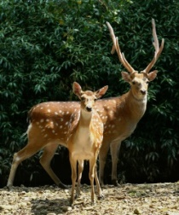
梅花鹿
背部和體側佈滿7-8排白色的斑點
食性： 草食
梅花鹿為臺灣特有亞種，是臺灣三種鹿科動物中體型中等的。
雄鹿在每年5、6月時掉角。

Slide 4
資料來源
石虎
http://newweb.zoo.gov.tw/Pager/Show/ZooData_Index_Show.aspx?Animal_ID=10
梅花鹿
http://newweb.zoo.gov.tw/Pager/Show/ZooData_Index_Show.aspx?Animal_ID=15

